Slide 1
Les champs professionnels
Démarche pédagogique
Relation avec le socle et les disciplines

Slide 2
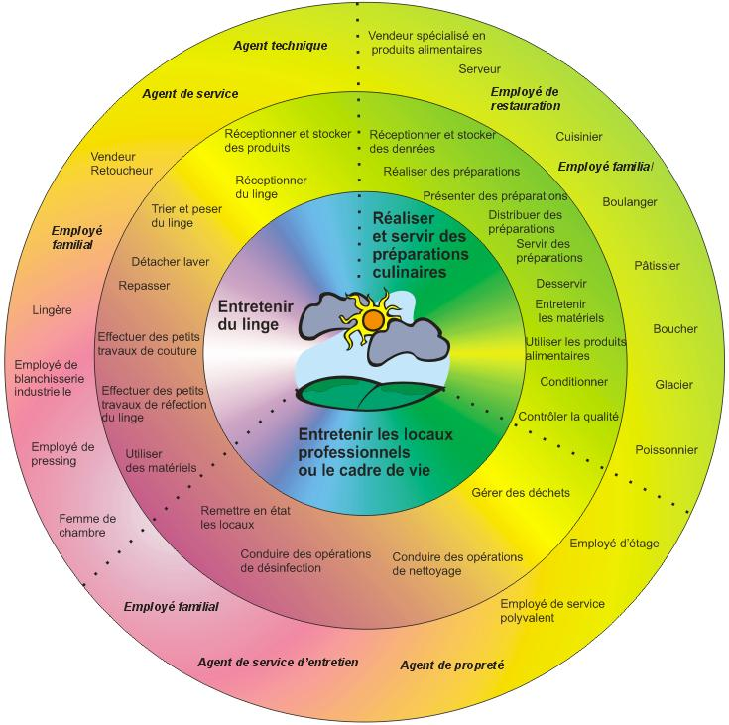
Les cinq champs professionnels
Les métiers
Les activités du métier
Les activités de référence

Slide 3
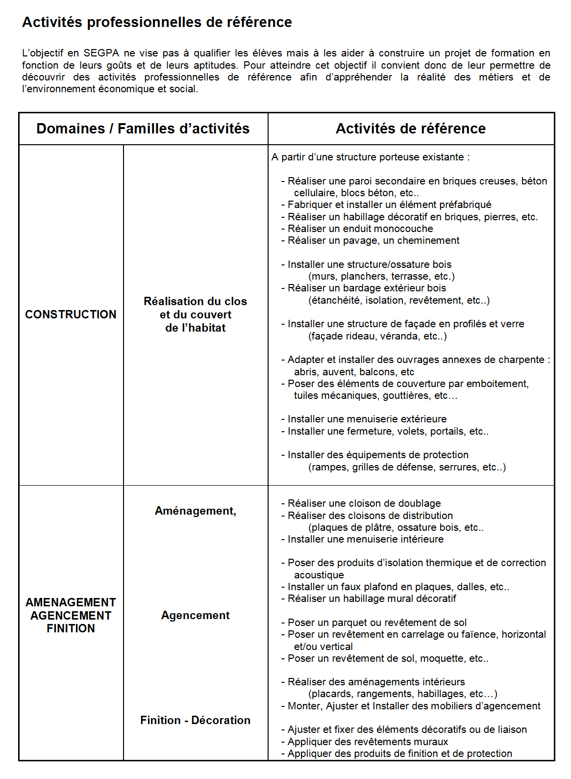
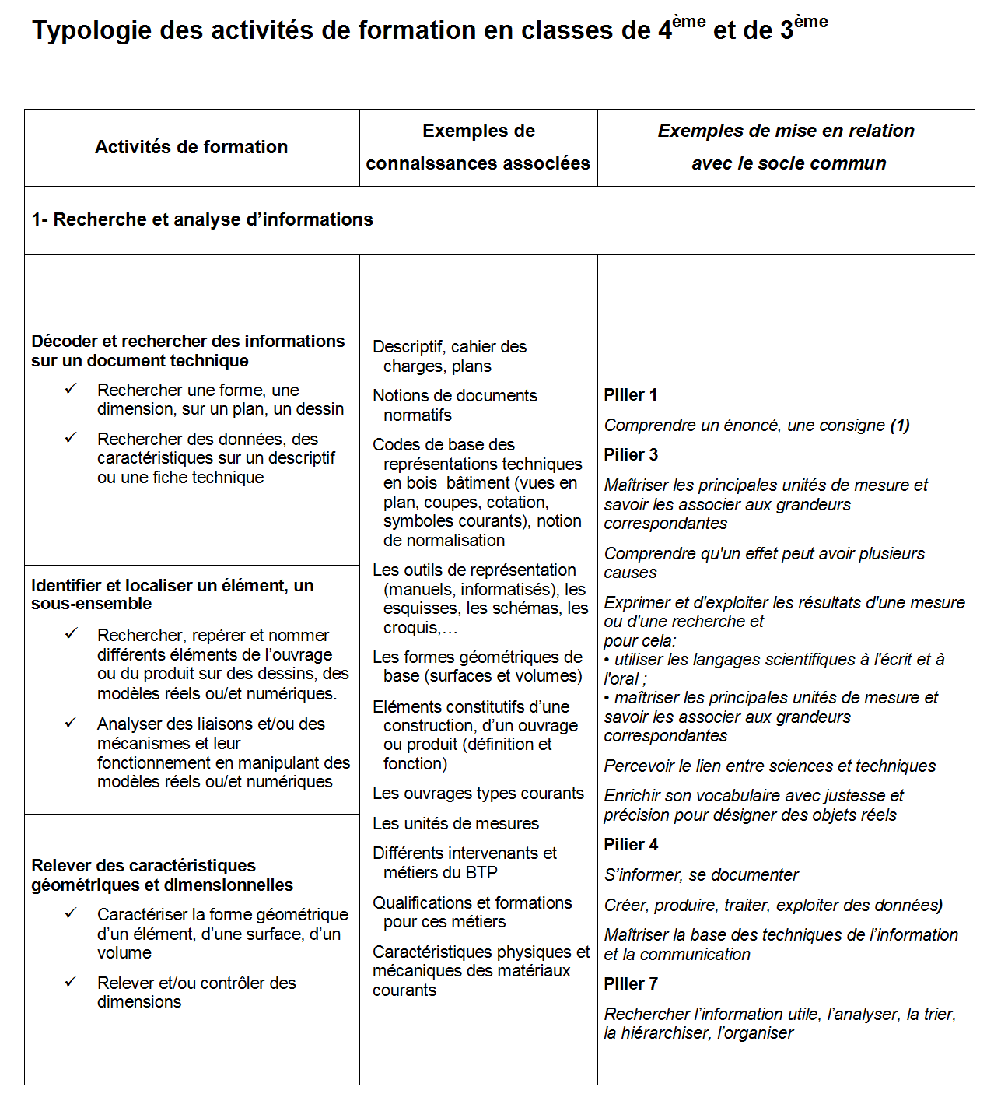
Champ professionnel
Métiers
Formations qualifiantes
CAP……
Activités de référence
PROJET
Activités de formation
7
compétences
du
SOCLE
commun
Rechercher, s’informer, …
Préparer, quantifier, organiser,
Réaliser, produire, vendre, …
Communiquer, rendre compte

Slide 4
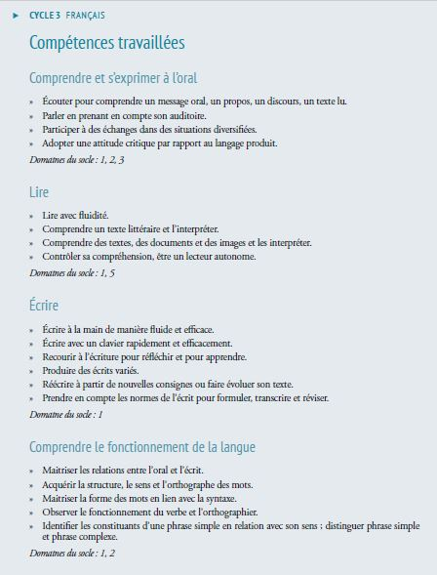

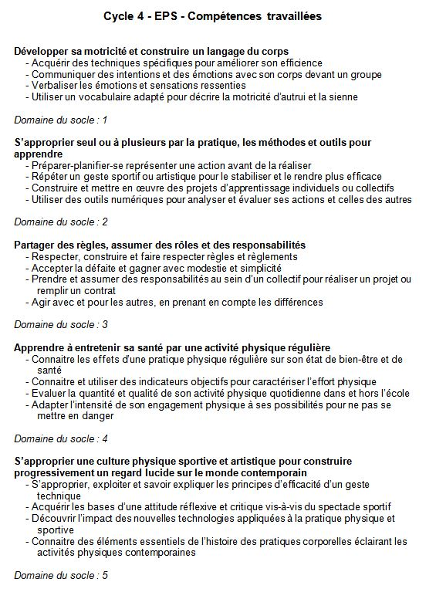
Activités de formation
Disciplines
Compétences travaillées
Rechercher, s’informer, …
Préparer, quantifier, organiser,
Réaliser, produire, vendre, …
Communiquer, rendre compte
Interdisciplinarité
Parcours avenir
Compétences ciblées
E.P.I

Slide 5
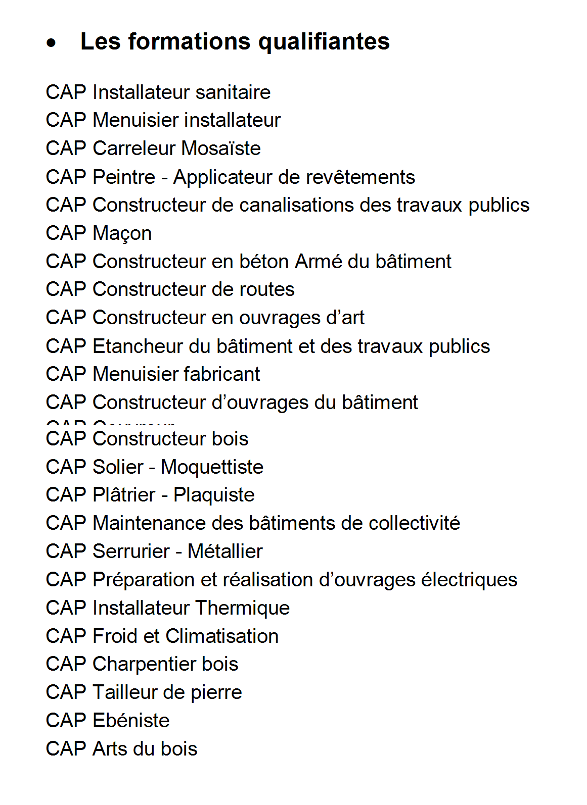
CHAMP PROFESSIONNEL

Slide 6
CHAMP PROFESSIONNEL

Slide 7
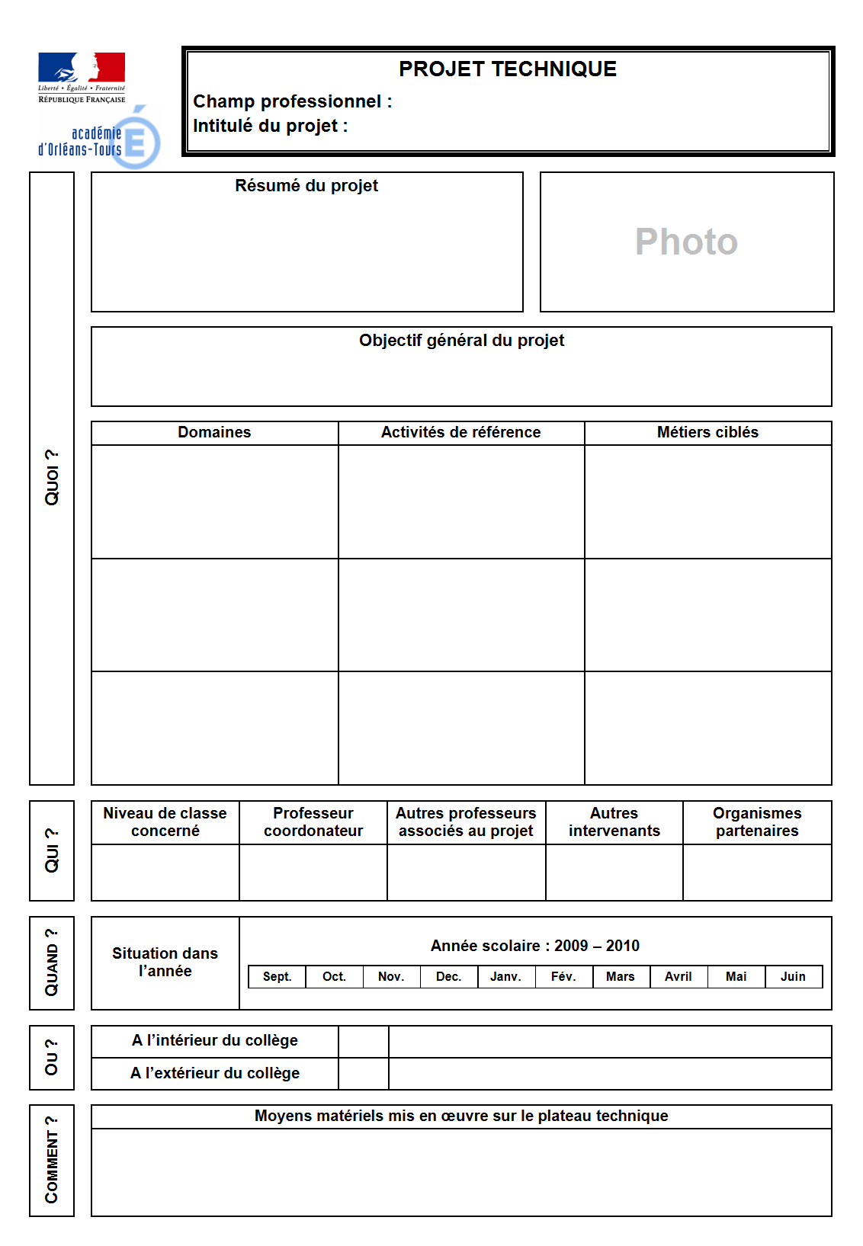
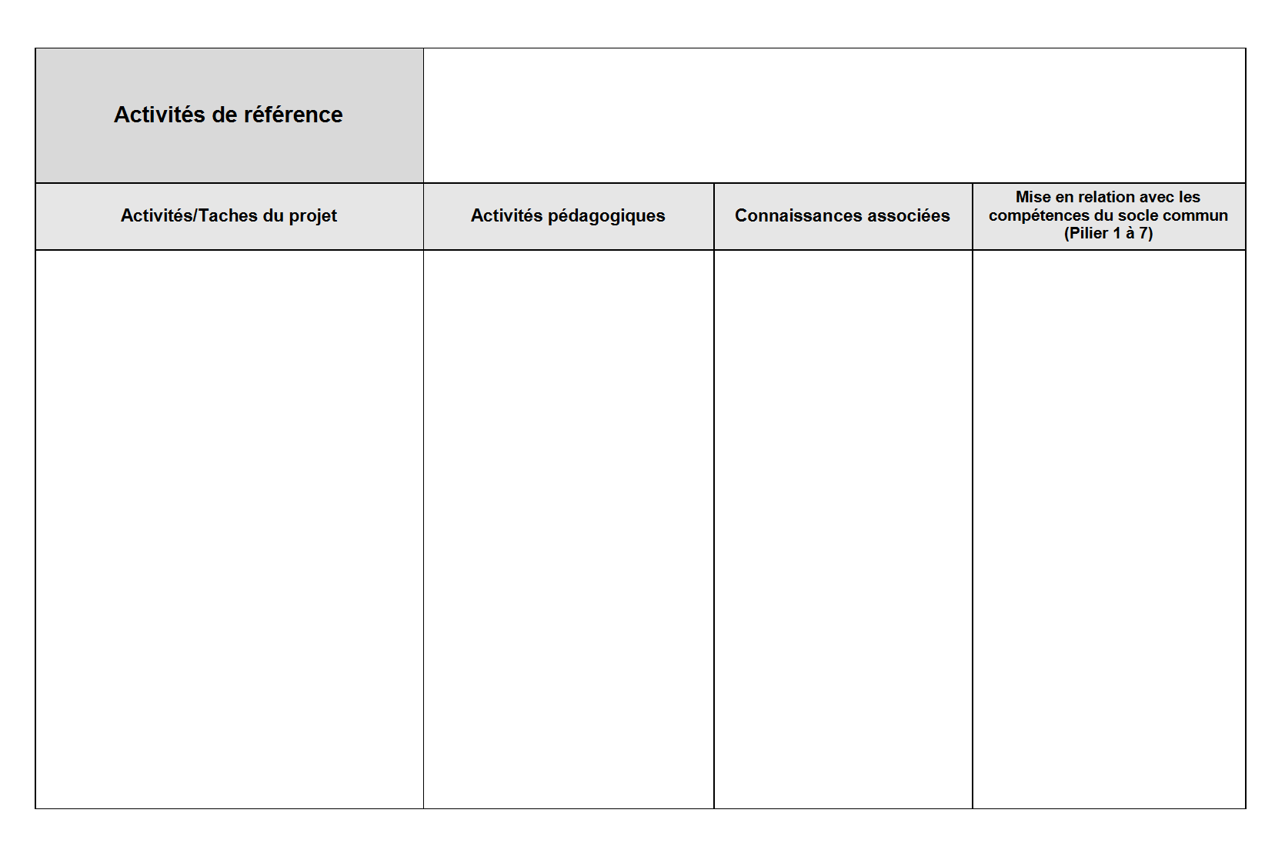
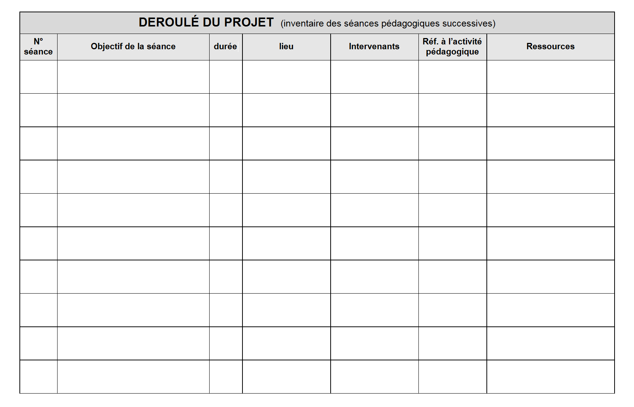
PROJET

